Slide 1
Мастер класс:
«Карандашница из листочков старого каталога»
Автор: Бурова Ольга Владимировна,
учитель технологии
МБОУ «Основная общеобразовательная школа №2», Кемеровская область город Таштагол.

Slide 2
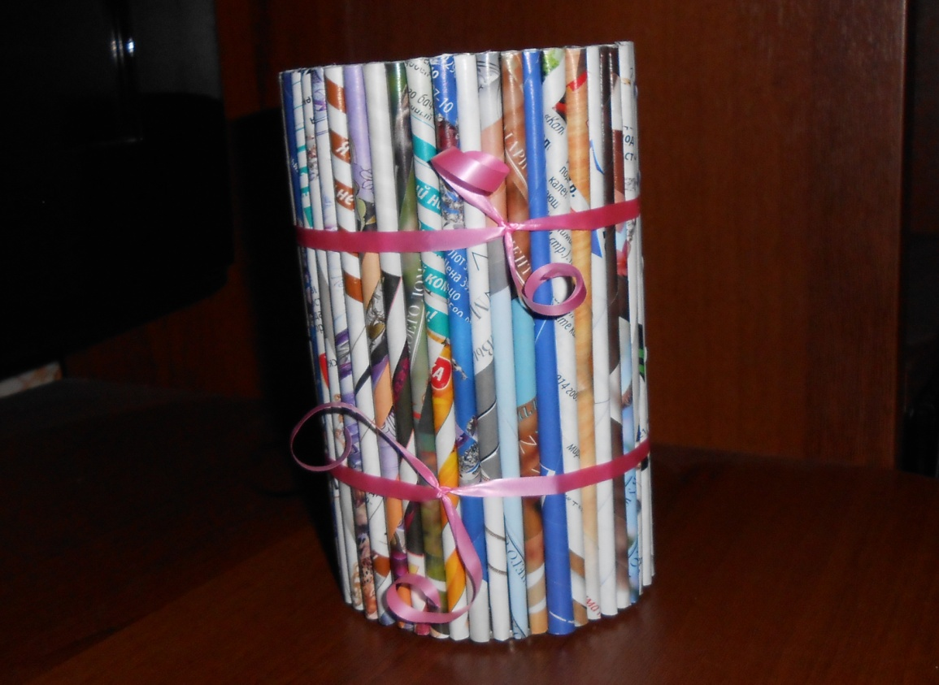
Полезные предметы из бросового материала

Slide 3
Мастер класс: «Карандашница из листочков старого каталога»
В каждом доме всегда есть ненужные вещи, которые люди просто выбрасывают. Пустые коробочки разных размеров и формы из под сока, молока, конфет, печенья, различные пластмассовые бутылочки и баночки, обрезки ткани, поролон, кусочки металла, пустые тюбики от зубной пасты, старые газеты, каталоги, и масса прочих, на первый взгляд уже бесполезных вещей.
А ведь можно все это не выбрасывать, а дать вторую и более длинную жизнь.

Slide 4
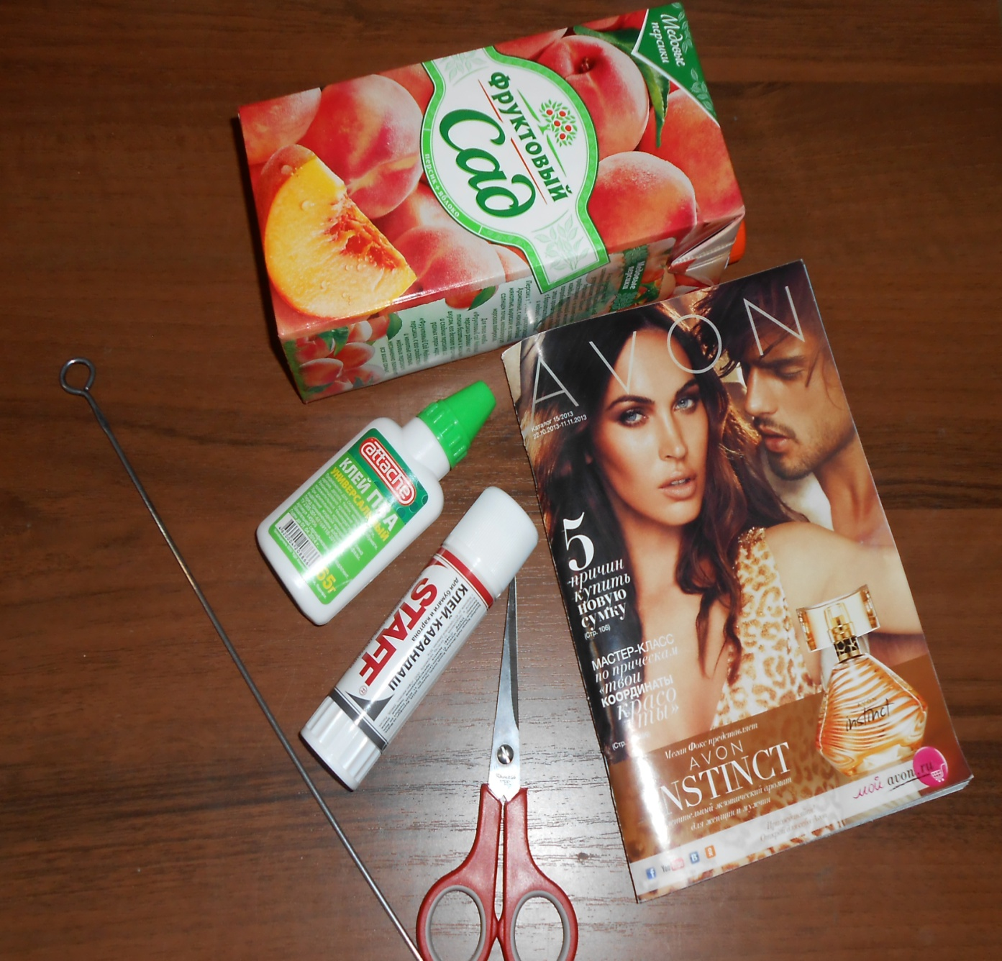
Материалы и инструменты:
ножницы;
спица или шпажка для
барбекю;
листочки из старого
каталога;
клей ПВА;
клей - карандаш;
ленточки, пуговки,
обрезки кружева;
пустая коробка из под
сока.

Slide 5
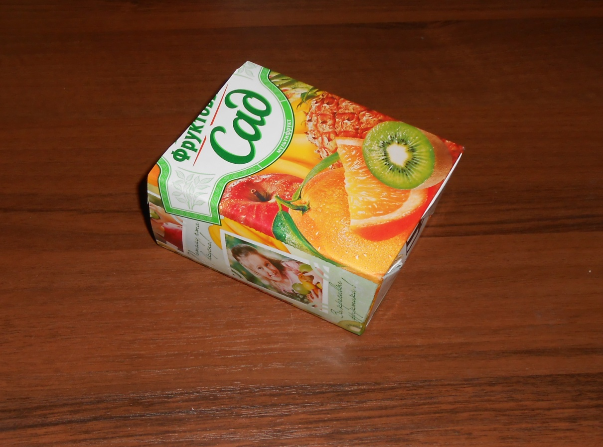
Начинаем с подготовки каркаса.
Обрезать коробку на нужную высоту.

Slide 6
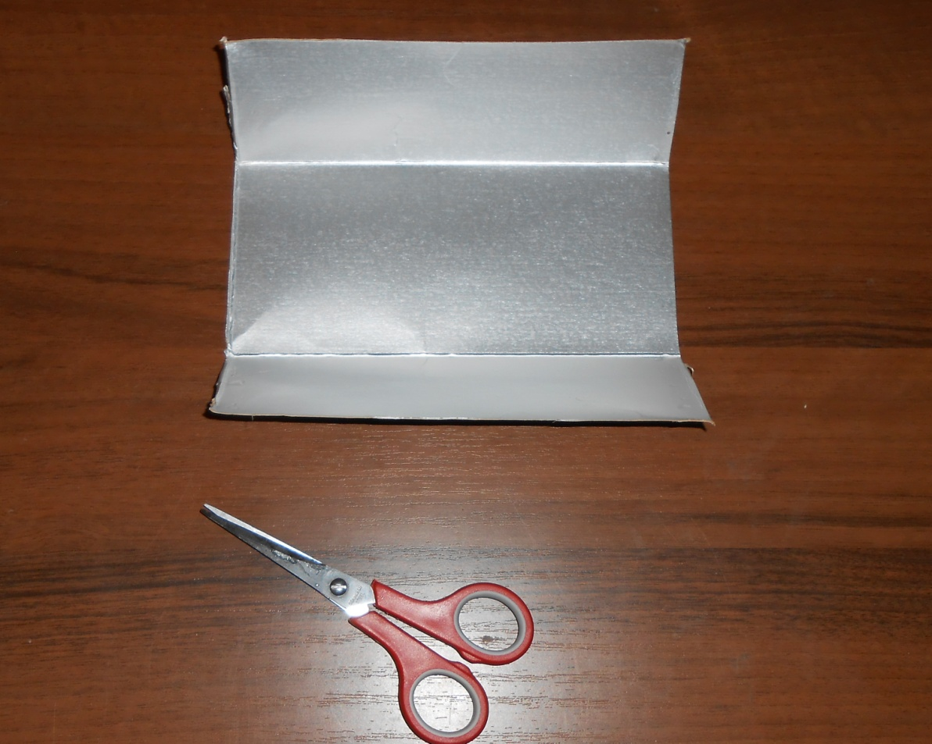
Или сделать основу самим. Отрезаем дно, верх и большую сторону со швом.

Slide 7
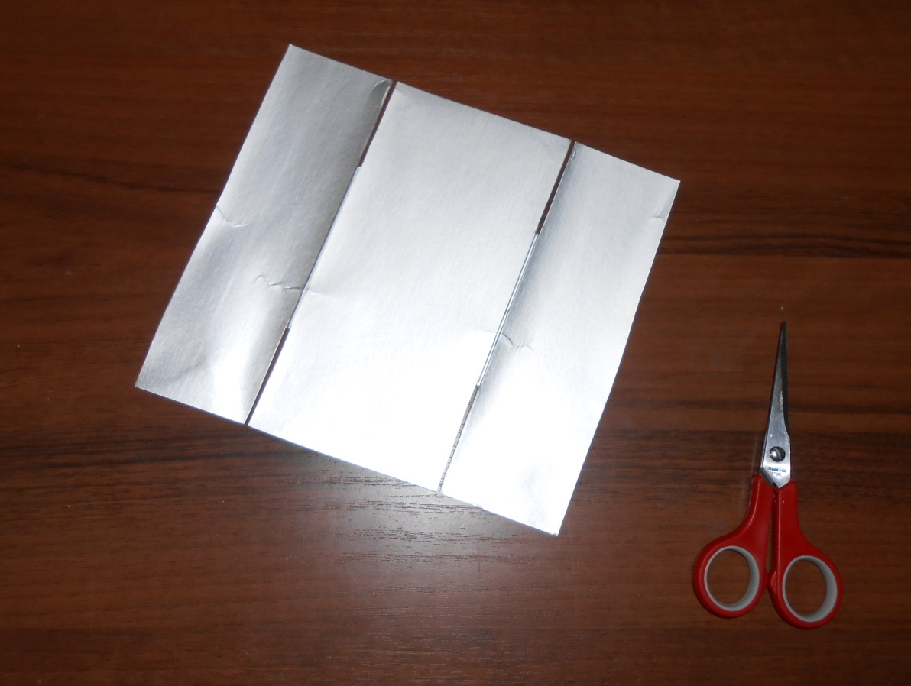
По линиям сгиба делаем надрезы, равные высоте нашей коробочки.

Slide 8
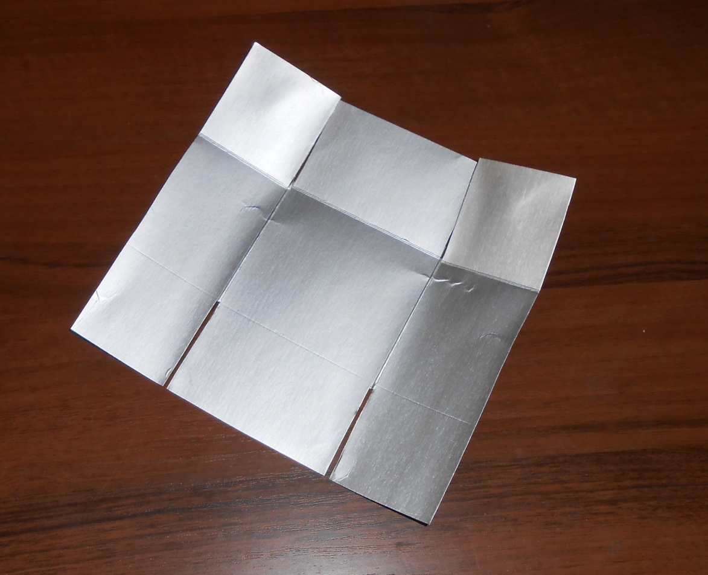
По линейке проводим две линии. Сгибаем по линиям.

Slide 9
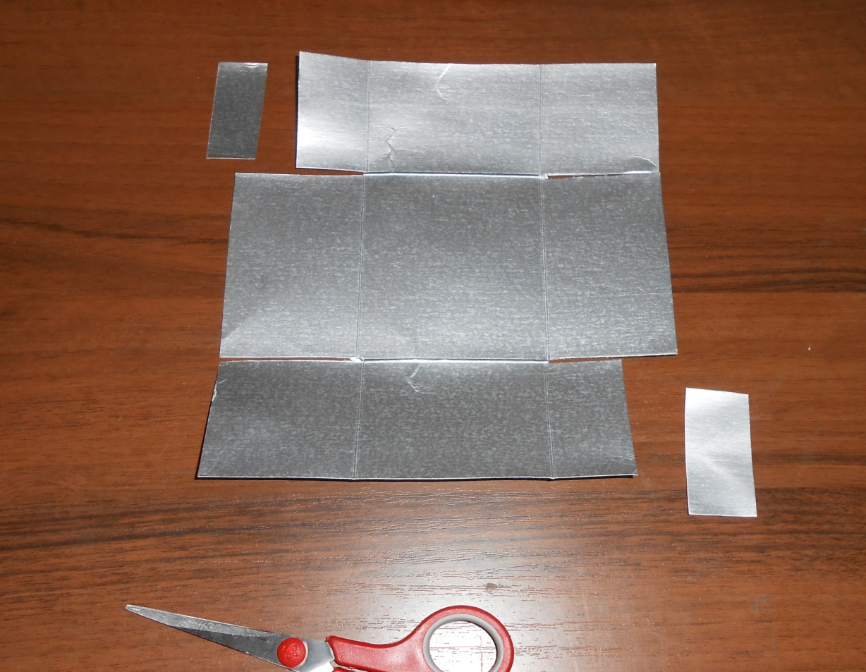
Отрезаем часть, которая получается внахлест.

Slide 10
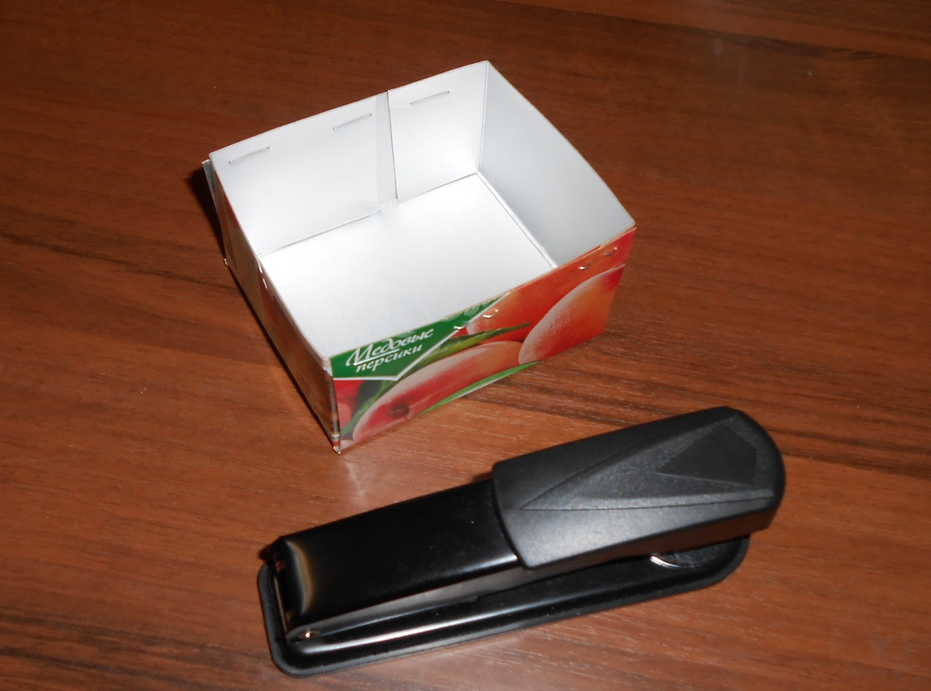
Степлером закрепляем.

Slide 11
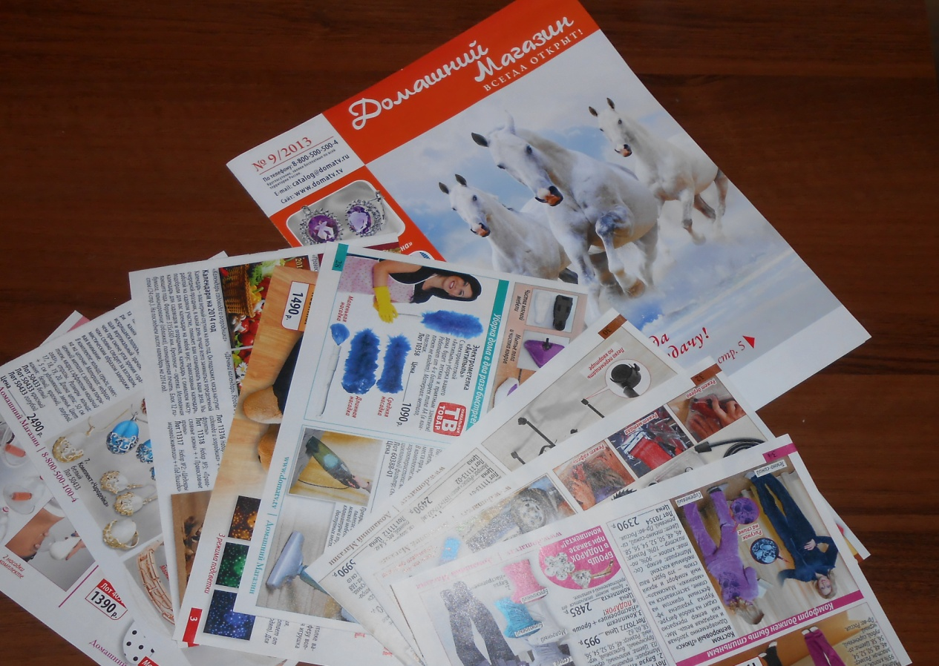
Начинаем крутить трубочки из листочков каталога.

Slide 12
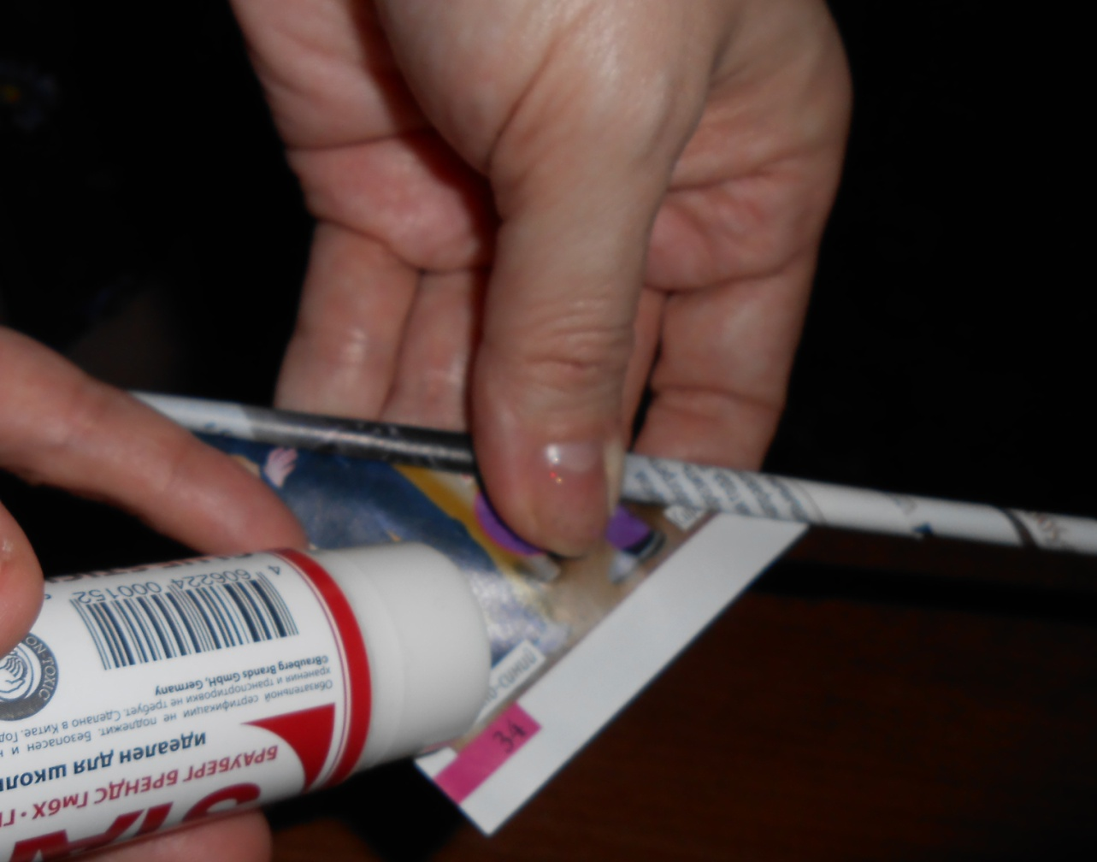
На вязальную спицу накручиваем по диагонали лист из каталога. В конце кончик листика смазываем клеем.

Slide 13
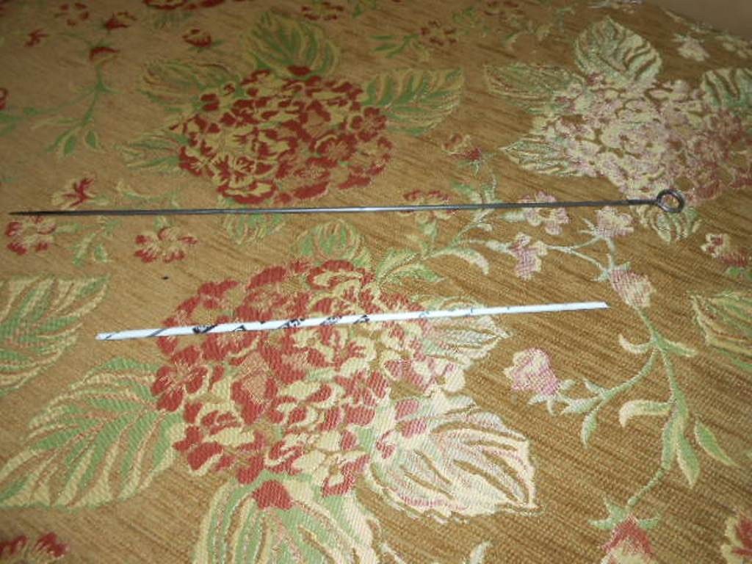
Снимаем со спицы.

Slide 14
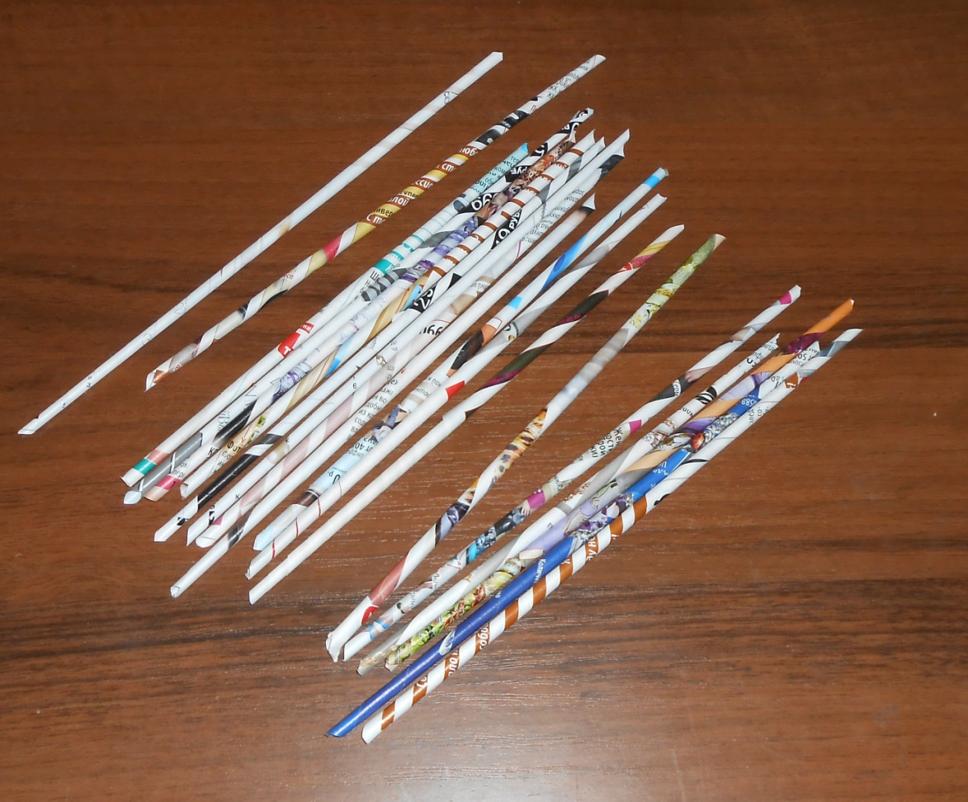
Заготовки готовы.

Slide 15
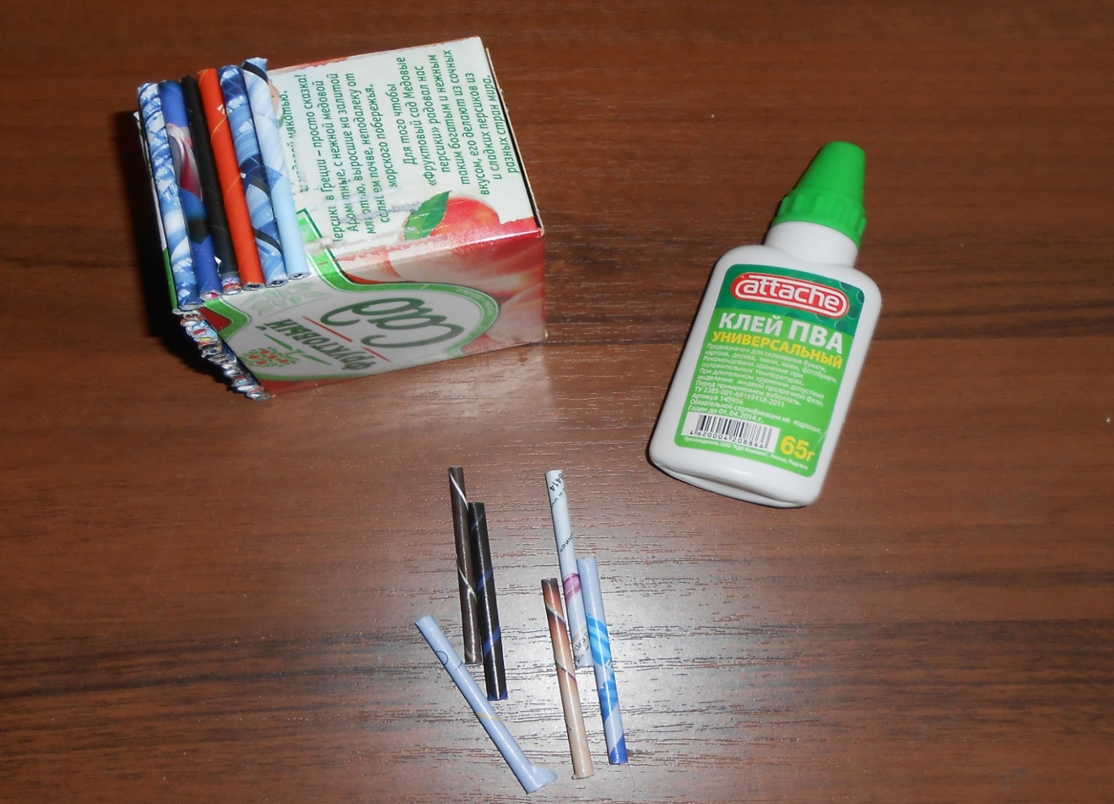
Обрезаем трубочку с двух сторон на высоту нашего каркаса и клеем ПВА приклеиваем к каркасу.

Slide 16
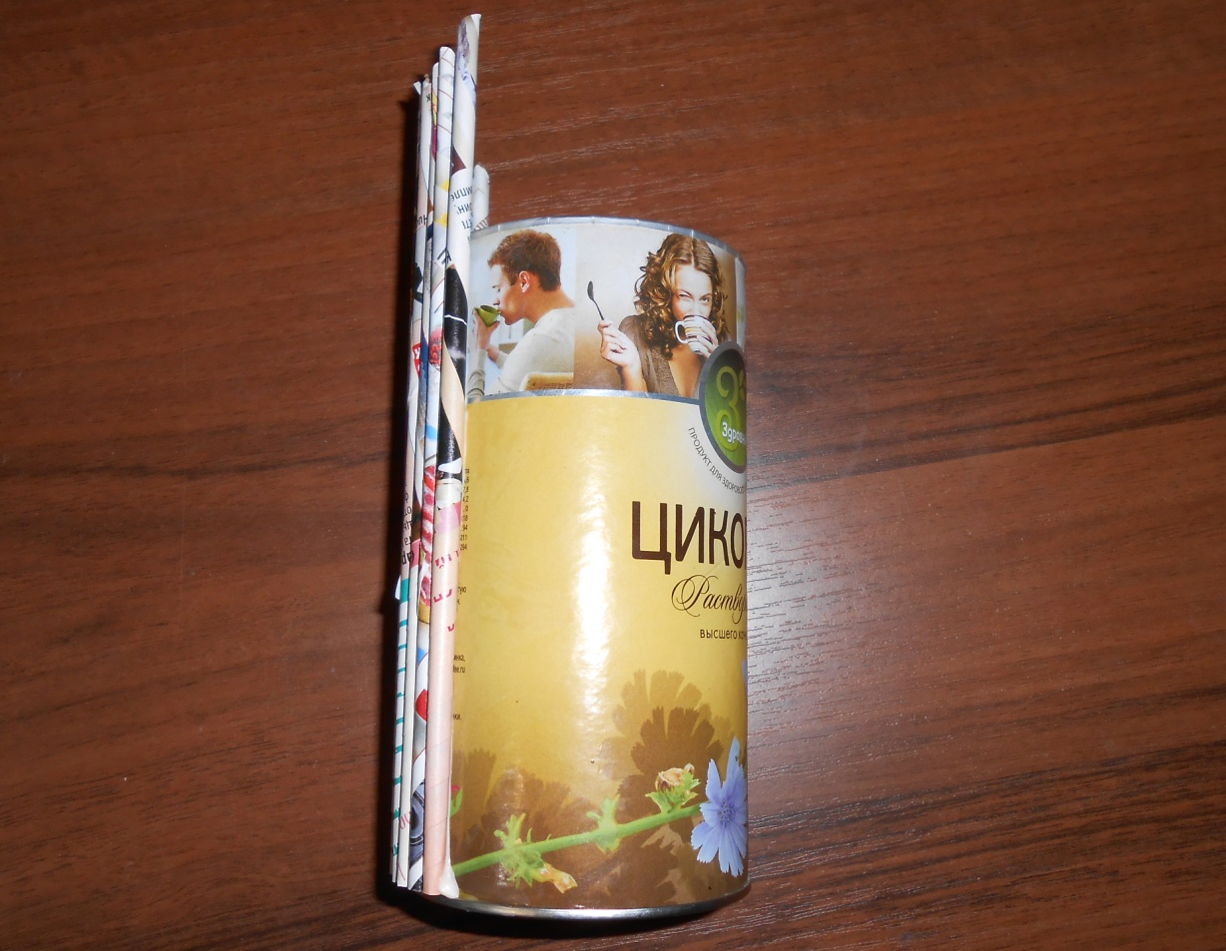
Трубочки надо стараться приклеивать плотнее друг к другу, чтоб не было просветов.

Slide 17
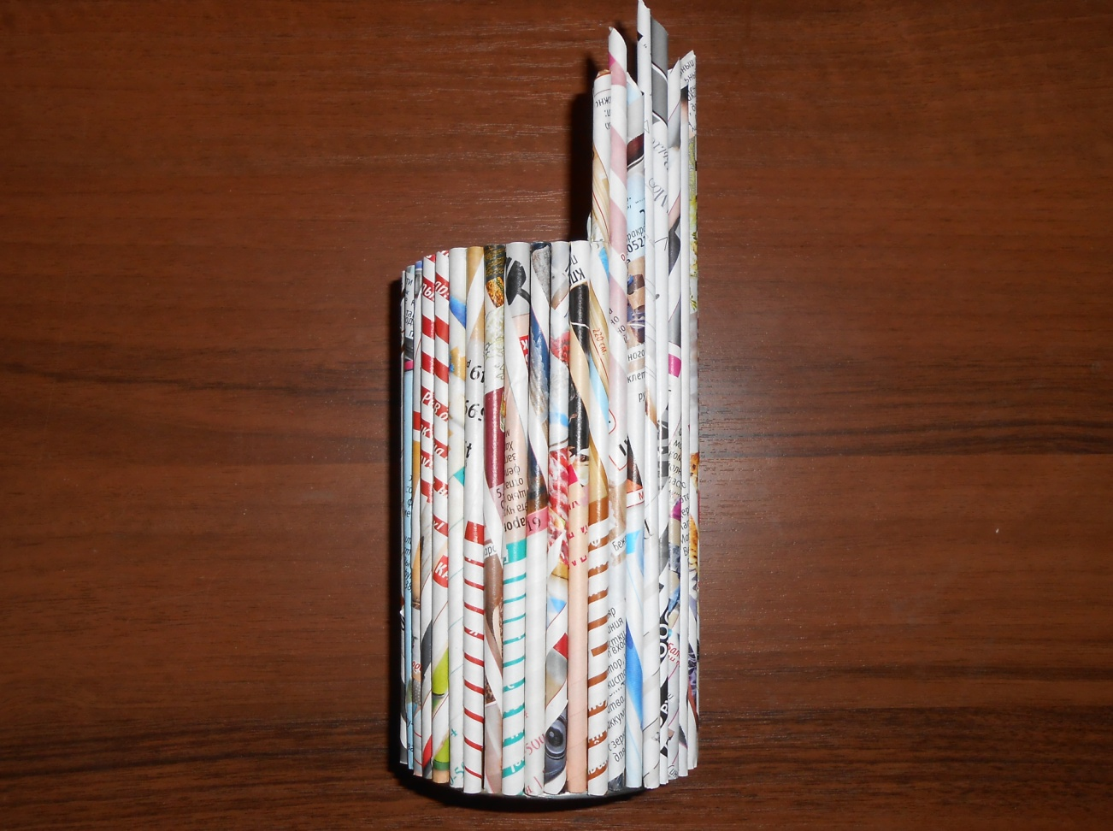
После того как мы обклеили весь контур даем хорошо просохнуть. И обрезаем.

Slide 18

Украшаем: завязываем бантики, можно использовать бусины, кружева, пуговки и т.д.

Slide 19
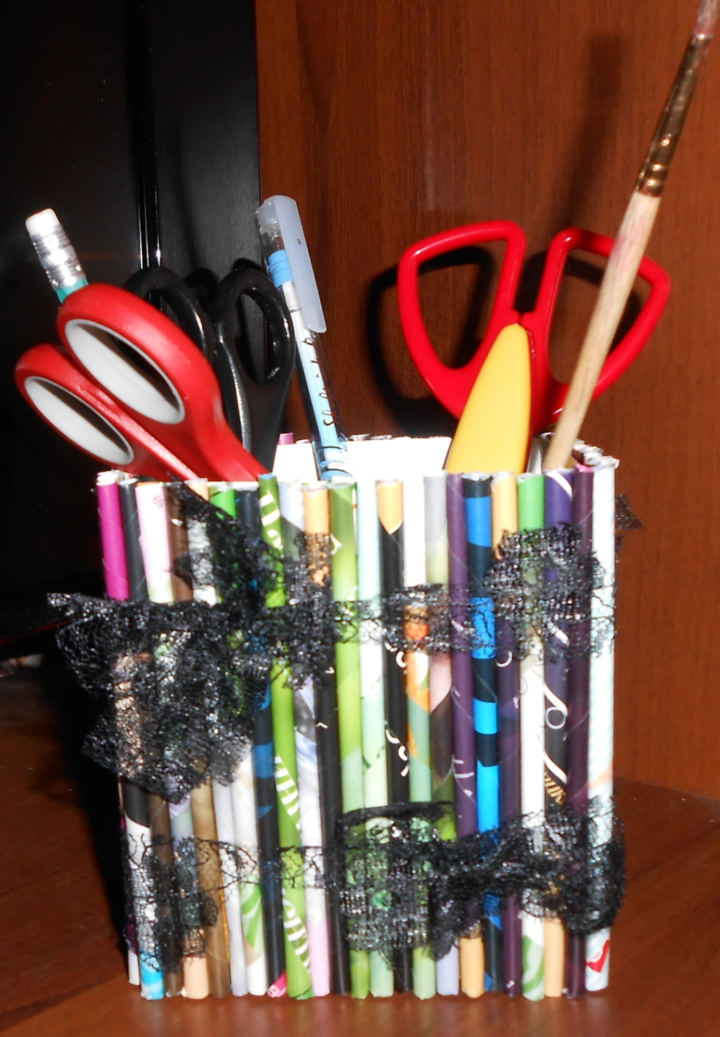
Коробочки готовы!!!

Slide 20
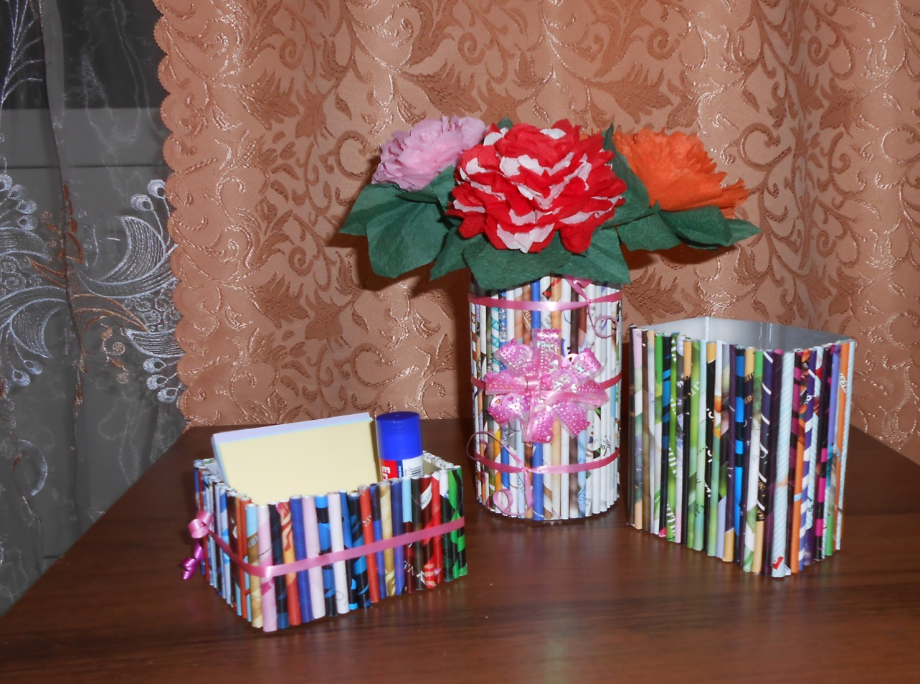
Делается все очень легко, и времени для этого понадобится не много.

